Slide 1
5. 행위수준 모델링

Slide 2
5.1.1 always 구문
행위수준 모델링
  조합논리회로와 순차논리회로의 설계, 설계된 회로의 시뮬레이션을 위한 테스트벤치의 작성에 사용
  always 구문, initial 구문, task, function 내부에 사용
always 구문
  @(sensitivity_list)는 always 문의 실행을 제어
    sensitivity_list (감지신호목록)에 나열된 신호들 중 하나 이상에 변화(event)가 발생했을 때 always 내부에 있는 begin－end 블록의 실행이 트리거됨
    begin－end 블록은 절차형 문장들로 구성
    blocking 할당문 또는 nonblocking 할당문에 따라 실행 방식이 달라짐
    시뮬레이션이 진행되는 동안 무한히 반복 실행됨
always [@(sensitivity_list)] begin
blocking_or_nonblocking statements;
end

Slide 3
5.1.1 always 구문
2입력 OR 게이트
module sample(a, b, out);
input a, b;
output out;
reg out;
always @(a or b) begin
if(a==1 || b==1) out = 1; // blocking 할당문
else out = 0; // blocking 할당문
end
endmodule
코드 5.1

Slide 4
5.1.1 always 구문
D 플립플롭
module dff(clk, din, qout);
input clk, din;
output qout;
reg qout;
always @(posedge clk)
qout <= din; // Non-blocking 할당문
endmodule
코드 5.2

Slide 5
5.1.1 always 구문
always 구문의 sensitivity_list (감지신호목록)
  조합논리회로 모델링
    always 구문으로 모델링되는 회로의 입력 신호가 모두 나열되어야 함
    일부 신호가 감지신호목록에서 빠지면, 합성 이전의 RTL 시뮬레이션 결과와 합성 후의 시뮬레이션 결과가 다를 수 있음
    함축적 감지신호 표현 (@*)을 사용 가능
  순차회로 모델링
    동기식 셋/리셋을 갖는 경우 : 클록신호만 포함
    비동기식 셋/리셋을 갖는 경우 : 클록신호, 셋, 리셋신호를 포함
always @(*) // equivalent to @(a or b or c or d or f)
y =(a & b) |(c & d) | f;

Slide 6
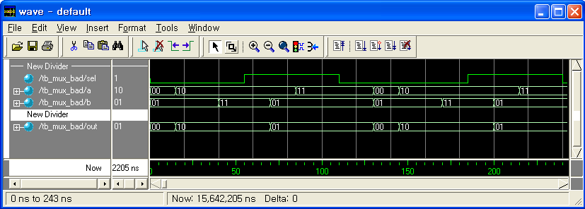
5.1.1 always 구문
module mux21_bad(a, b, sel, out);
input [1:0] a, b;
input sel;
output [1:0] out;
reg [1:0] out;
always @(a or b) // sel is omitted
if(sel ==0)
out = a;
else
out = b;
endmodule
감지신호목록에 sel이 빠진 경우
코드 5.3

Slide 7
5.1.1 always 구문
always 구문이 테스트벤치에 사용되는 경우
  시뮬레이션 시간의 진행에 관련된 제어가 포함되어야 함
  그렇지 않으면 zero-delay 무한 루프(infinite loop)가 발생되어 교착 상태 (deadlock)에 빠지게 되어 시뮬레이션이 진행되지 않음
always clk = ~clk; // zero-delay infinite loop
always #20 clk = ~clk; // 주기가 40ns인 신호 clk를 생성

Slide 8

5.1.2 initial 구문
initial 구문
  시뮬레이션이 실행되는 동안 한번만 실행
  절차형 문장들로 구성되며, 문장이 나열된 순서대로 실행
  논리합성이 지원되지 않으므로 시뮬레이션을 위한 테스트벤치에 사용
initial begin
blocking_or_nonblocking statements;
end
initial begin
areg = 0; // initialize areg
for(index = 0; index < size; index = index + 1)
memory[index] = 0; //initialize memory word
end

Slide 9

5.1.2 initial 구문
시뮬레이션 입력벡터 생성
initial begin
din = 6'b000000; // initialize at time zero
#10 din = 6'b011001; // first pattern
#10 din = 6'b011011; // second pattern
#10 din = 6'b011000; // third pattern
#10 din = 6'b001000; // last pattern
end

Slide 10

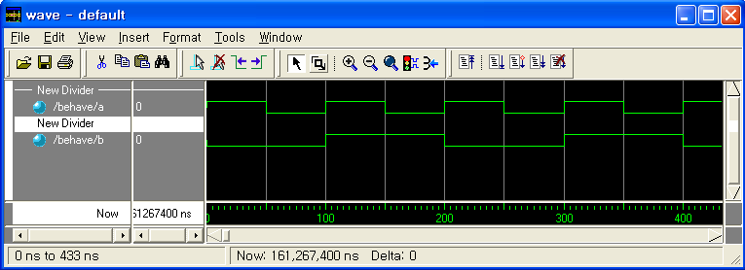
5.1.2 initial 구문
주기 신호의 생성
코드 5.4
module behave;
reg a, b;
initial begin // 초기값 지정
a = 1'b1;
b = 1'b0;
end
always
#50 a = ~a;
always
#100 b = ~b;
endmodule

Slide 11
5.2 절차형 할당문
절차형 할당문
  reg, integer, time, real, realtime 자료형과 메모리 변수에 값을 갱신
  문장이 나열된 순서대로 실행(execute)되어 할당문 좌변의 변수 값을 갱신하는 소프트웨어적 특성
    연속 할당 : 피연산자 값에 변화(event)가 발생할 때마다 우변의 식이 평가되고, 그 결과 값이 좌변의 net를 구동(drive)하는 하드웨어적 특성
  Blocking 할당문
    할당기호 = 을 사용
  Nonblocking 할당문
    할당기호 <= 을 사용

Slide 12

5.2.1 Blocking 할당문
Blocking 할당문
  현재 할당문의 실행이 완료된 이후에 그 다음의 할당문이 실행되는 순차적 흐름을 가짐
reg_lvalue = [delay_or_event_operator] expression;
initial begin
rega = 0; // reg형 변수에 대한 할당
regb[3] = 1; // 단일 비트에 대한 할당
regc[3:5] = 7; // 부분 비트에 대한 할당
mema[address] = 8'hff; // 메모리 요소에 대한 할당
{carry, acc} = rega + regb; // 결합에 대한 할당
end

Slide 13
5.2.2 Nonblocking 할당문
Nonblocking 할당문
  나열된 할당문들이 순차적 흐름에 대한 blocking 없이 정해진 할당 스케줄 (assignment scheduling)에 의해 값이 할당
  할당문들은 우변이 동시에 평가된 후, 문장의 나열 순서 또는 지정된 지연 값에 따른 할당 스케줄에 의해 좌변의 객체에 값이 갱신
    동일 시점에서 변수들의 순서나 상호 의존성에 의해 할당이 이루어져야 하는 경우에 사용
reg_lvalue <= [delay_or_event_operator] expression;

Slide 14
5.2.2 Nonblocking 할당문
module non_blk1;
output out;
reg a, b, clk;
initial begin
a = 0;
b = 1;
clk = 0;
end
always clk = #5 ~clk;
always @(posedge clk) begin
a <= b;
b <= a;
end
endmodule
module blk1;
output out;
reg a, b, clk;
initial begin
a = 0;
b = 1;
clk = 0;
end
always clk = #5 ~clk;
always @(posedge clk) begin
a = b; // a=1
b = a; // b=a=1
end
endmodule
코드 5.5-(a)
코드 5.5-(b)

Slide 15
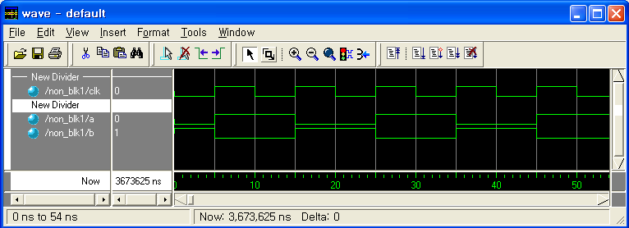
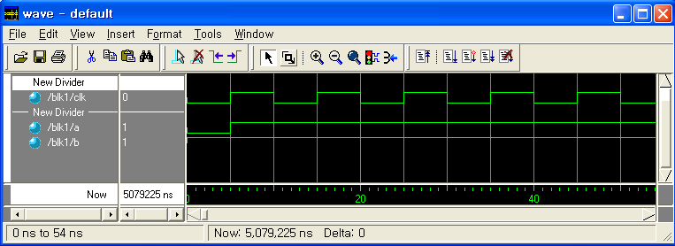
5.2.2 Nonblocking 할당문
Nonblocking 할당문의 시뮬레이션 결과
Blocking 할당문의 시뮬레이션 결과

Slide 16
5.2.2 Blocking과 Nonblocking 할당문
module block_vs_nonblock(
input d,
input clk,
output [3:0] q,
output [3:0] r
);
reg [3:0] q;
reg [3:0] r;
always @ (posedge clk) begin
q[3]=d;
q[2]=q[3];
q[1]=q[2];
q[0]=q[1];
end
always @ (posedge clk) begin
r[3]<=d;
r[2]<=r[3];
r[1]<=r[2];
r[0]<=r[1];
end
endmodule
module tb_b_nb;
reg d;
reg clk;
wire [3:0] q;
wire [3:0] r;
block_vs_nonblock uut (
.d(d),
.clk(clk),
.q(q),
.r(r)
);
initial begin
d = 0; clk = 0; #70;
d = 1; #150; d = 0; #70; d = 1; #70;
d=0; #200; d=1; #300;
end
always #50 clk=~clk;
endmodule

Slide 17
5.3 if 조건문
if 조건문
  조건식이 참 (0이 아닌 알려진 값 )이면, statement_true 부분 실행
  조건식이 거짓 (0, x, z)이면, statement_false 부분 실행
  else 부분이 없으면, 변수는 이전에 할당 받은 값을 유지 (latch 동작)
  if 문의 내포(nested) (즉, if 문 내부에 또 다른 if 문이 있는 경우)
    if 문 내부에 하나 이상의 else 문장이 생략되는 경우, 내부의 else 문은 이전의 가장 가까운 if와 결합됨
    들여쓰기 또는 begin – end로 명확하게 표현
if(expression)
statement_true;
[else
statement_false;]

Slide 18
5.3 if 조건문
if(index > 0) // IF-1
if(rega > regb) // IF-2
result = rega;
else // else of the IF-2
result = regb;
if(index > 0) begin // IF-1
if(rega > regb)
result = rega; // IF-2
end
else result = regb; // else of the IF-1

Slide 19

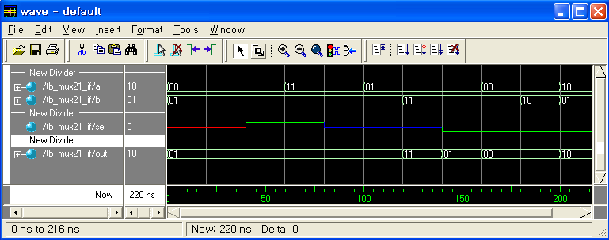
5.3 if 조건문
module mux21_if(a, b, sel, out);
input [1:0] a, b;
input sel;
output [1:0] out;
reg [1:0] out;
always @(a or b or sel)
if(sel == 1'b0) // 또는 if(!sel)
out = a;
else
out = b;
endmodule
if 조건문을 이용한 2：1 멀티플렉서
코드 5.9

Slide 20

5.3 if 조건문
비동기 set/reset을 갖는 D 플립플롭
module dff_sr_async(clk, d, rb, sb, q, qb);
input clk, d, rb, sb;
output q, qb;
reg q;
always @(posedge clk or negedge rb or negedge sb)
begin
if(rb==0)
q <= 0;
else if(sb==0)
q <= 1;
else
q <= d;
end
assign qb = ~q;
endmodule
코드 5.10

Slide 21
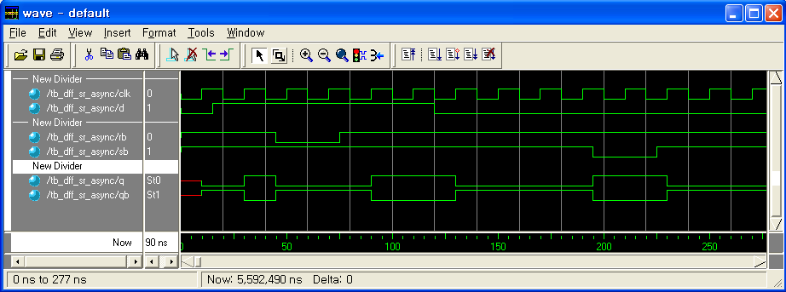
5.3 if 조건문
코드 5.10의 시뮬레이션 결과

Slide 22
5.4 case 문
case 문
  case 조건식의 값과 일치하는 case_item의 문장이 실행
    각 비트가 0, 1, x, z를 포함하여 정확히 같은 경우에만 일치로 판단
    case 문의 조건식과 모든 case_item의 비트 크기는 큰 쪽에 맞추어져야 함
  모든 case_item들에 대한 비교에서 일치되는 항이 없는 경우에는 default 항이 실행
  default 항이 없으면 변수는 이전에 할당받은 값을 유지
  하나의 case 문에서 여러 개의 default를 사용하는 것은 허용되지 않음
case(expression)
case_item {, case_item} : statement_or_null;
| default [:] statement_or_null;
endcase

Slide 23

5.4 case 문
case문을 이용한 2：1 멀티플렉서
module mux21_case(a, b, sel, out);
input [1:0] a, b;
input sel;
output [1:0] out;
reg [1:0] out;
always @(a or b or sel) begin
case(sel)
0 : out = a;
1 : out = b;
endcase
end
endmodule
코드 5.11

Slide 24

5.4 case 문
case문을 이용한 디코더
reg [15:0] rega;
reg [9:0] result;
always @(rega) begin
case(rega)
16'd0: result = 10'b0111111111;
16'd1: result = 10'b1011111111;
16'd2: result = 10'b1101111111;
16'd3: result = 10'b1110111111;
16'd4: result = 10'b1111011111;
16'd5: result = 10'b1111101111;
16'd6: result = 10'b1111110111;
16'd7: result = 10'b1111111011;
16'd8: result = 10'b1111111101;
16'd9: result = 10'b1111111110;
default: result = 10'bx;
endcase
end

Slide 25

5.4 case 문
don't care를 갖는 case 문
  casez 문 : z를 don’t - care로 취급하여 해당 비트를 비교에서 제외
    don't – care 조건으로 ? 기호 사용 가능
  casex 문 : x와 z를 don’t - care로 취급하여 해당 비트를 비교에서 제외
reg [7:0] ir;
casez(ir)
8'b1???????: instruction1(ir);
8'b01??????: instruction2(ir);
8'b00010???: instruction3(ir);
8'b000001??: instruction4(ir);
endcase

Slide 26

5.4 case 문
casex 문을 이용한 3비트 우선순위 인코더(priority encoder)
module pri_enc_casex(encode, enc);
input [3:0] encode;
output [1:0] enc;
reg [1:0] enc;
always @(encode) begin
casex(encode)
4'b1xxx : enc = 2'b11;
4'b01xx : enc = 2'b10;
4'b001x : enc = 2'b01;
4'b0001 : enc = 2'b00;
endcase
end
endmodule
코드 5.12

Slide 27
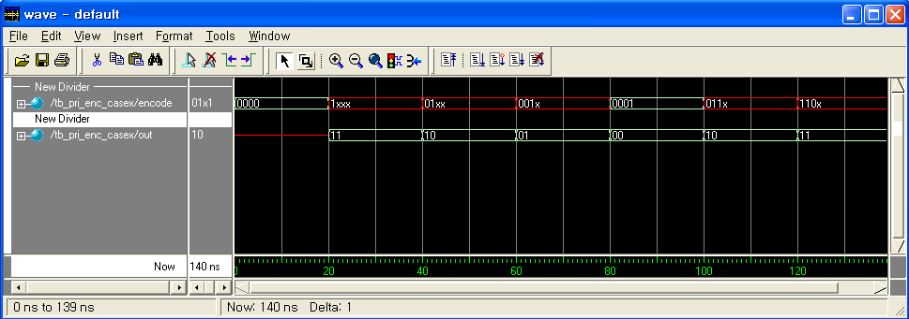
5.4 case 문
코드 5.12의 시뮬레이션 결과

Slide 28

5.4 case 문
case 조건식에 상수 값을 사용한 3비트 우선순위 인코더
module pri_enc_case(encode, enc);
input [3:0] encode;
output [1:0] enc;
reg [1:0] enc;
always @(encode) begin
case(1)
encode[3]: enc = 2'b11;
encode[2]: enc = 2'b10;
encode[1]: enc = 2'b01;
encode[0]: enc = 2'b00;
default : $display("Error: One of the bits expected ON");
endcase
end
endmodule
코드 5.13

Slide 29
5.5 반복문
반복문
  forever 문：문장이 무한히 반복적으로 실행
  repeat 문：지정된 횟수만큼 문장이 반복 실행
    반복 횟수를 나타내는 수식이 x 또는 z로 평가되면 반복 횟수는 0이 되고, 문장은 실행되지 않음
  while 문：조건식의 값이 거짓이 될 때까지 문장이 반복 실행
    조건식의 초기값이 거짓이면 문장은 실행되지 않음
  for 문：반복 횟수를 제어하는 변수에 의해 문장이 반복 실행
forever statement;
| repeat(expression) statement;
| while(expression) statement;
| for(variable_assign); expression; variable_assign) statement;

Slide 30

5.5 반복문
repeat 문을 이용한 shift-add 방식의 승산기
module multiplier_8b(opa, opb, result);
parameter SIZE = 8, LongSize = 2*SIZE;
input [SIZE-1:0] opa, opb;
output [LongSize-1:0] result;
reg [LongSize-1:0] result, shift_opa, shift_opb;
always @(opa or opb) begin
shift_opa = opa; // multiplicand
shift_opb = opb; // multiplier
result = 0;
repeat(SIZE) begin
if(shift_opb[0])
result = result + shift_opa;
shift_opa = shift_opa << 1;
shift_opb = shift_opb >> 1;
end
end
endmodule
코드 5.14

Slide 31
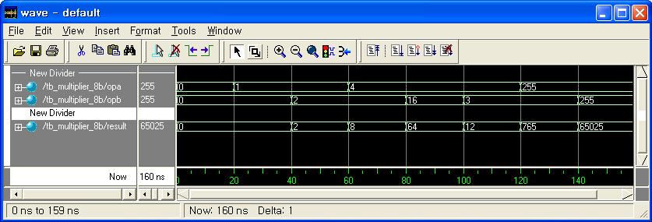
5.5 반복문
코드 5.14의 시뮬레이션 결과

Slide 32

5.5 반복문
8비트 입력 rega에 포함된 1을 계수하는 회로
module cnt_one(rega, count);
input [7:0] rega;
output [3:0] count;
reg [7:0] temp_reg;
reg [3:0] count;
always @(rega) begin
count = 0;
temp_reg = rega;
while(temp_reg) begin
if(temp_reg[0])
count = count + 1;
temp_reg = temp_reg >> 1;
end
end
endmodule
코드 5.15

Slide 33
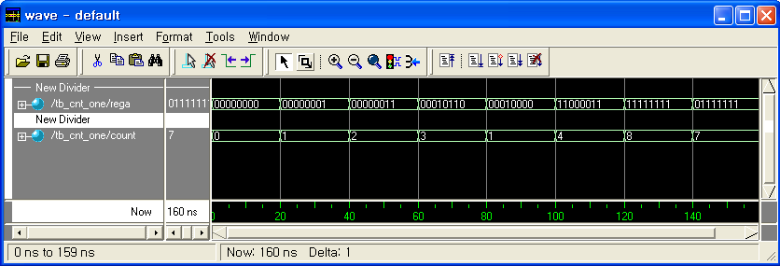
5.5 반복문
코드 5.15의 시뮬레이션 결과

Slide 34

5.5 반복문
for 문을 이용한 8비트 우선순위 인코더(priority encoder)
입력 in[7:0] | 출력 out[2:0]
0000_0001 | 000
0000_0010 | 001
0000_0100 | 010
0000_1000 | 011
0001_0000 | 100
0010_0000 | 101
0100_0000 | 110
1000_0000 | 111
module enc_for(in, out);
input [7:0] in;
output [2:0] out;
reg [2:0] out;
integer i;
always @(in) begin : LOOP
out=0;
for(i = 7; i >= 0; i = i-1) begin
if(in[i]) begin
out=i;
disable LOOP;
end
end
end
endmodule
8비트 우선순위 인코더
코드 5.16

Slide 35
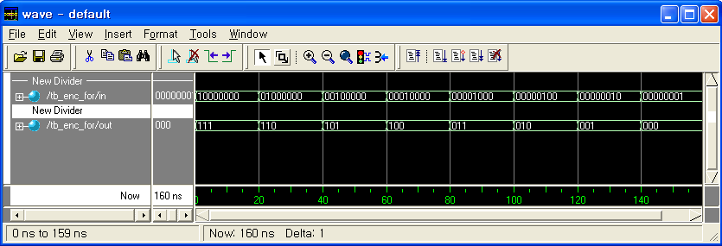
5.5 반복문
코드 5.16의 시뮬레이션 결과

Slide 36
5.5 반복문
forever 문을 이용한 주기 신호 생성
module tb_dff ;
reg clk, d;
dff U1 (clk, d, q);
initial begin
clk = 1'b0;
forever #10 clk = ~clk;
end
initial begin
d = 1'b0;
forever begin
#15 d = 1'b1;
#20 d = 1'b0;
#30 d = 1'b1;
#20 d = 1'b0;
end
end
endmodule

